Slide 1

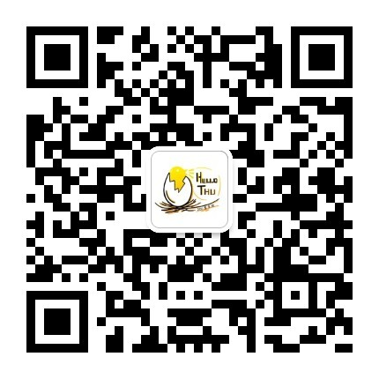
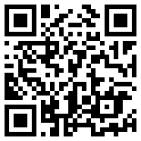
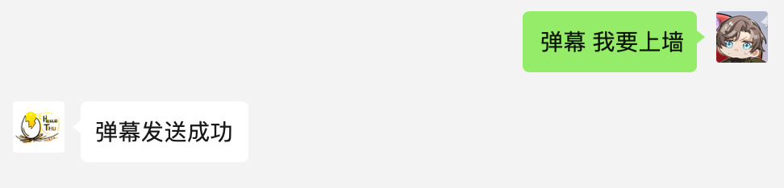
清华大学学生学习与发展指导中心
告别中学心态，拥抱大学生活
软件学院 游凯超
扫码关注
清华大学学习与发展指导中心
官方微信平台
扫码关注 “软院零字班”公众号
发送消息“弹幕 你的内容”参与互动
扫码填写自我认知问卷
Notes:
记得打开问卷收集功能，更新结尾的反馈问卷。
在座的应该都是一字班的同学，我今天讲这些还有用。
大家发送弹幕，让我看看弹幕是否正常运行。

Slide 2

01
自我介绍
2013-2016
2020-2025（预计）
高中
江西 临川二中
博士研究生
清华大学 软件学院
本科
清华大学 软件学院
清华大学软件学院
零字班带班辅导员
2016-2020
2020-2024（预计）
Notes:
先做个简单的自我介绍，我是2013年到2016年读的高中，16年考入清华之后，读了四年本科，去年本科毕业之后，现在是博士研究生。也是去年本科毕业之后，我开始成为零字班的带班辅导员。
自我感觉，我在本科期间的心态保持得挺好，还很幸运地得了一个特等奖学金，算是一个正面例子了。
从去年开始，我做辅导员一年多了，见到了上百个鲜活的人，也接触到了很多心态转变失败的案例。
对比之下，我总结了一些“告别中学心态、拥抱大学生活”的方法，也就是本次讲座的内容。
因为我的高中已经过去了五年了，我对高中的印象可能过时了，如果有说的不准确的地方，或者你们对讲的什么内容有疑问，都可以通过弹幕提出。

Slide 3

目 录
01
大学与中学的不同
02
对大学的错误期待
03
如何拥抱大学生活
04
清华专属心态调整
Notes:
这是我们今天的内容提纲。

Slide 4


01
大学与中学的不同
Notes:
首先我们来认识一些大学与中学的不同。

Slide 5
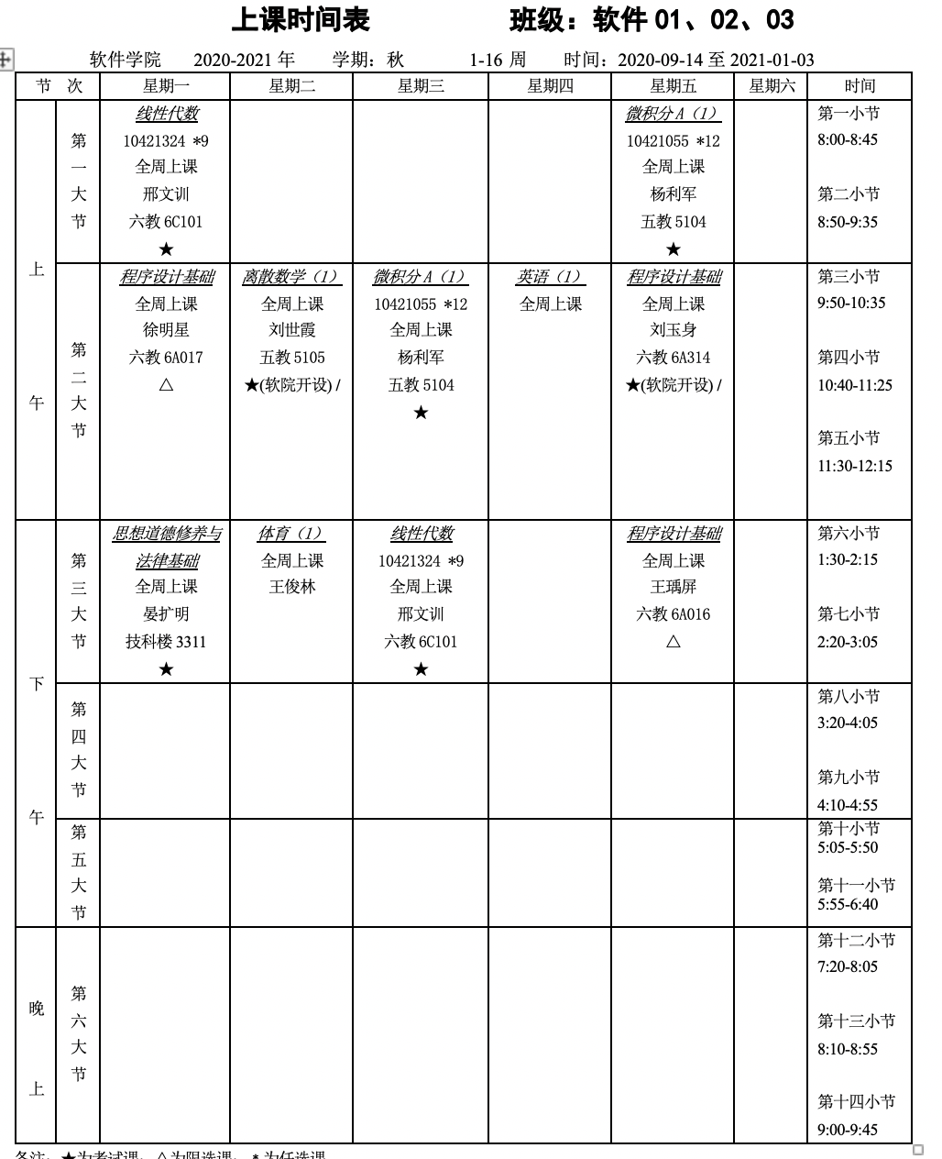



01
大学与中学的不同-课表
ddl / DDL
中学课表
大学课表
Notes:
第一点不同点：课表
[click]你们高中的课表是不是这种样子呢，每一天上的课基本都是一样的，每天见的都是那几个老师。
[click]但是大学课表就很不一样了，比如说这是软院零字班同学第一个学期的课表，大家可以看到，首先映入眼帘的就是
[click]一大片的空白。然后仔细看每一节课，你会发现，一个学期就十来门课，每门课的老师都不一样，而且每门课，每周只有一两次上课时间。
这些大片的空白时间要如何安排呢？清华的传统是“讲一练二考三”，老师讲一节课，你自己要练两节课，考试还会考三节课才能学完的内容。所以，不要只看这些上课的时间，剩余的空白都需要你自己把它们安排好。每节课下课，老师会布置本周的作业，给一个截止时间，你自己安排。
[click]很快，大家就会认识这个单词：deadline，也有人把它缩写成ddl。清华人的生活，就是被一堆任务追着跑。每天上课都会收到新的任务，每天都在处理上周遗留的任务，没什么好奇怪的，这是学生的常态了。
这里提醒一点：清华的选课持续很长一段时间，一般来说，前四周都有人员变动。有的老师为了照顾后面选课的人，往往会在前面几节课讲不重要的内容，比如跟大家聊聊天，讲一讲绪论，所以开学的前几周，你可能觉得，三十个学分也没什么压力。可是等到选课结束，有的老师就开始飙进度了，开始讲得飞快，那个时候，你就能体会到“选课一时爽，期末火葬场”的感觉了。

Slide 6
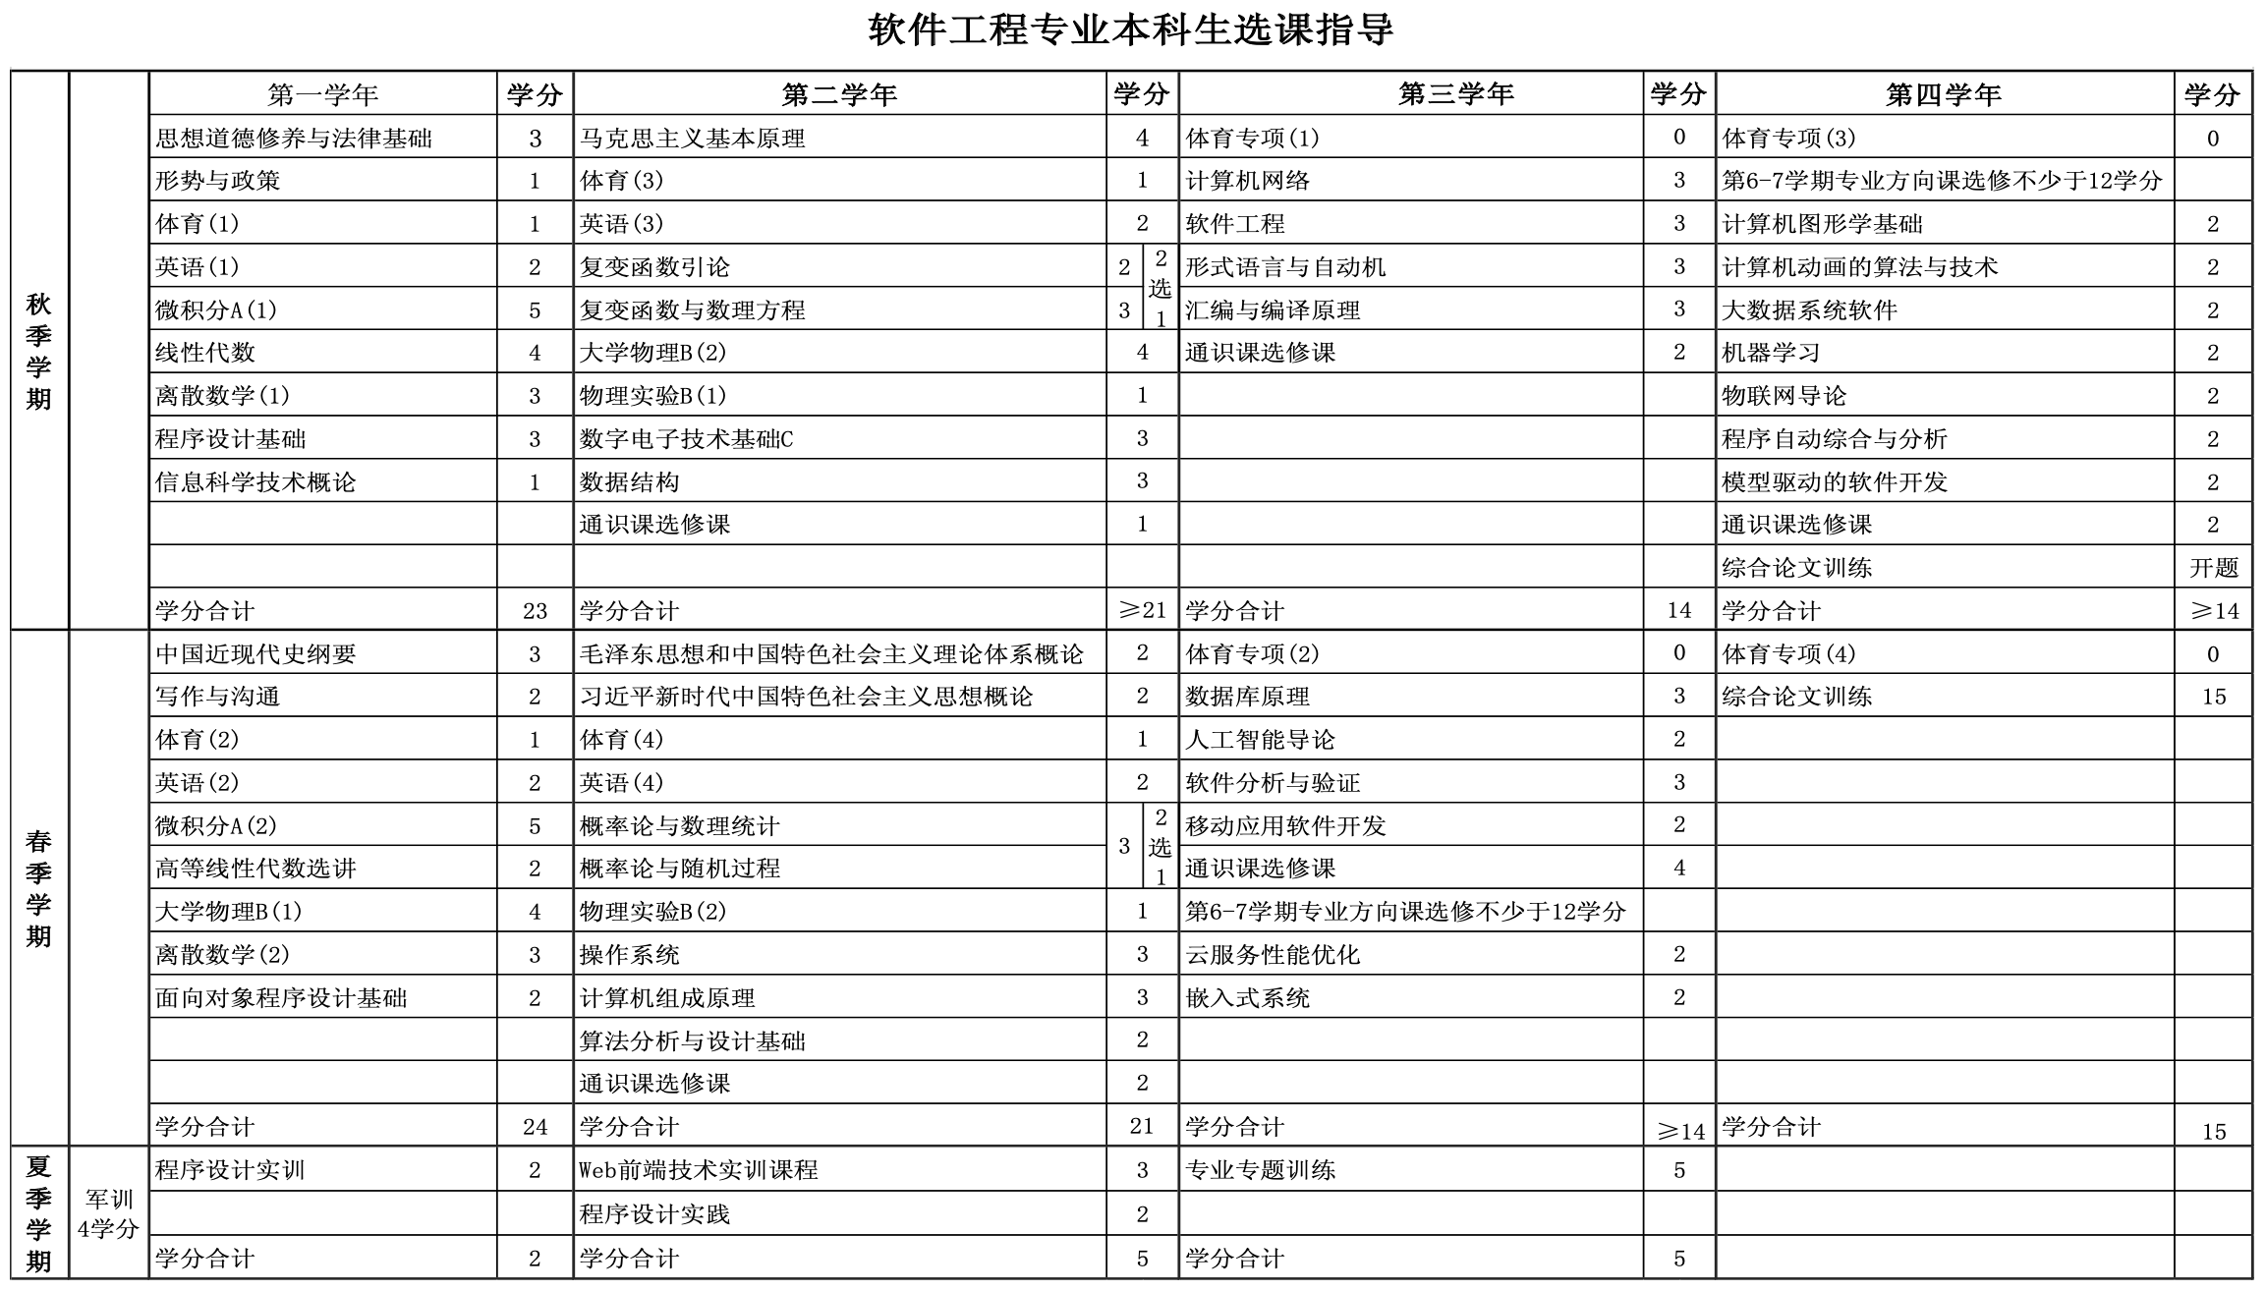
01
大学与中学的不同-课程数
地理
历史
政治
生物
化学
物理
英语
数学
语文
大学培养方案
高一
高二
高三
Notes:
顺着课表的不同，我们再来直观看看大学与高中的课程数方面的区别。
[click]高中只有固定几门课，就是要高考的这几门课，对吧。三年里每年学的都一样，老师也一样。
[click]大学就不一样了，大学四年，没有重复的课，除非你有一门课不及格，不及格的课程才需要重新上。这里显示的是软件学院零字班同学的培养方案，可以看到，四年要上几十门课，每个学期的课都不一样。
这个就顺着刚才课表的不同给大家一些具体的例子，不再多说。

Slide 7




01
大学与中学的不同-学习状态及目标
学习状态
学习目标
学完新知识后进入滚动复习状态
目标明确，指标清晰
高
中
熟练度与题量是关键
以高考为目标，结果导向
分数从满分往下扣
高一高二没跟上，高三还能逆袭
新学期，新知识
毕业（成绩? 论文? 工资?）
本周学，下周考
大
学
目标自定义，过程导向
自行安排复习
课程难度递进，每个学期都重要
分数从0开始捡
Notes:
课程上的不同只是表象，深挖下去，你会发现，大学与中学的本质不同是学习状态与目标的不同。
[click]高中状态：学完新知识后进入滚动复习状态，第一次没学懂可以等一轮复习，一轮复习还没懂可以等二轮复习。熟练度与题量是关键，不允许高考时有题目有空白，分数从满分往下扣，而且分数膨胀得厉害，750分满分，有的省状元可以得720、730分。
[click]大学状态：根据前一页的课程数可以看出来，不可能有多轮复习。每个学期都有新知识要学。有时甚至本周学的知识，下周就要考试，只能自己安排时间复习。有些很难的课，考试成绩是从0开始捡，一张试卷七道题，大部分同学只会一两个，成绩靠老师开方乘10，得了36分就能及格。
[click]高中目标：非常明确，就是参加高考。指标也很清晰，就是高考分数。所以，高中生活是以高考为目标的结果导向的生活。为了这个目标，学校和家庭都不遗余力地帮助你，即使有的人高一高二没跟上，高三也可能逆袭，因为只看高考成绩。
[click]大学目标：硬性的目标只有一个，就是成功毕业。其他目标有很多，比如好的成绩、论文发表、或者是毕业后的工资，但是没有人为你指定目标，你的大学目标需要自己去定义，去寻找。大学是过程导向的，你体验了四年的大学生活，收获了一段经历，这四年的过程，塑造了你。与高中相反，大学的课程难度递进，每个学期都很重要，不存在先玩三年、最后一年好好努力的说法。

Slide 8

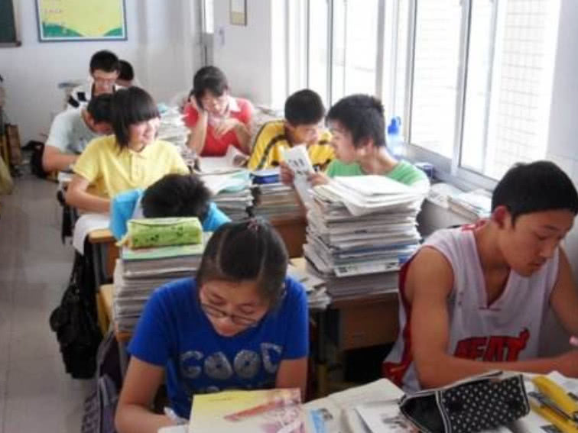
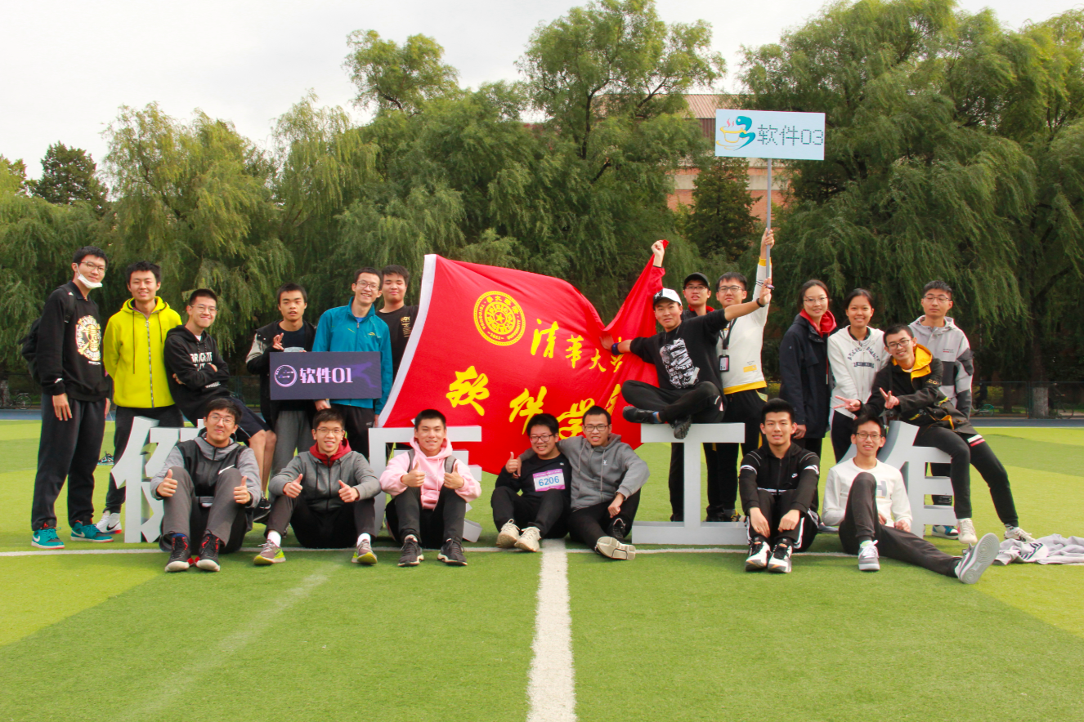
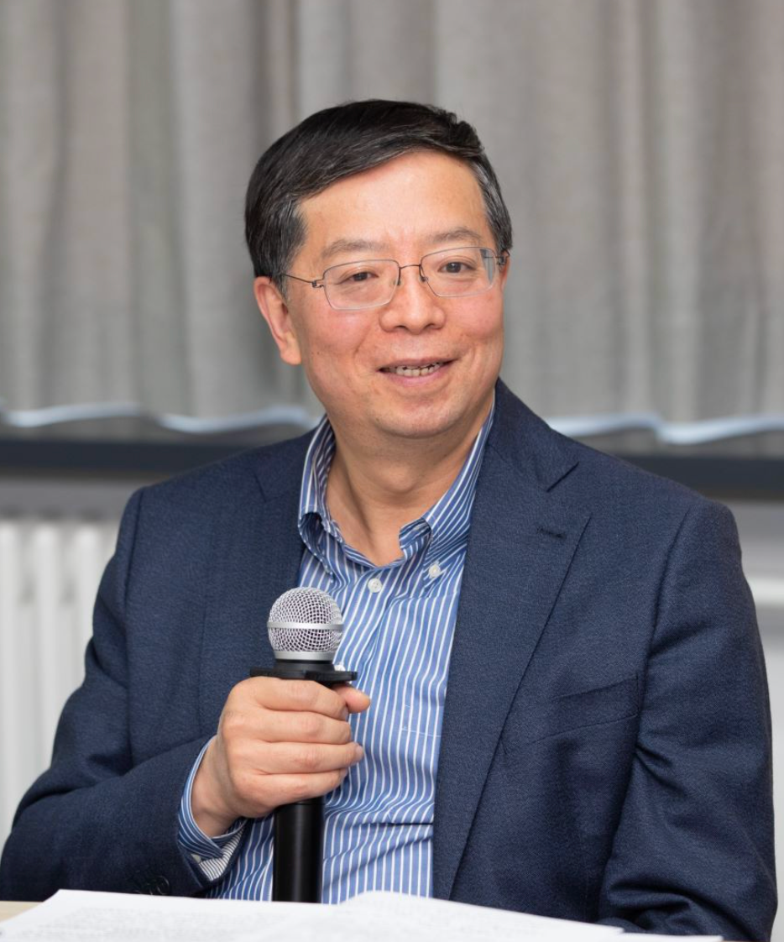
01
大学与中学的不同-人际关系
同学
老师
高中老师：teacher
普通同学：低头不见抬头见
高
中
一人跟三年，主动督促学生
好朋友：日夜相伴，肝胆相照
学生的高考成绩影响老师绩效
普通同学：一周见几次
（少量集体活动及公共课）
大学“老师”：professor
大
学
好朋友：可以一起哭一起笑
（需要时间培养情谊）
负责16学时/学分，靠学生主动
学生成绩与老师绩效弱相关
老师有自己的科研事业
开学初陪伴少，孤独感明显
（党支部班委……增加交流机会）
Notes:
学习状态与目标的不同带来的另一个重要的变化是人际关系的不同。
[click]高中同学：每天都在同一个教室里，即使是普通同学，也低头不见抬头见，比较熟悉。好朋友就更是日夜相伴，肝胆相照，能在一起嬉笑打闹。
[click]大学同学：每个人选的课不一样，大部分同学每周只能在少量的集体活动和公共课上见面。那种可以一起哭一起笑的好朋友也能找到，但是需要时间来培养感情。所以，刚上大学时，普通同学见不到面，好朋友还没找到，容易产生孤独感：觉得现在的大学同学关系不如高中同学。孤独感也容易导致有些同学过于小心谨慎：我今天在楼道里和某位同学撞了一下；或者是室友听歌声音太大，我吼了他一句，心理就担心：我们是不是会结仇四年？我问他微信他不回我，是不是看不起我？对于这些心态，我想说：这纯粹是在给自己加戏，清华人很忙，没人有空跟你记仇，没人有空针对你。
觉得现在的大学同学关系不如高中同学，是因为高中同学是三年的朋友，大学同学才相见没几个月呀。回想一下高一刚刚和高中同学见面的时候，你们其实也不熟悉。后面再慢慢熟悉起来的。感情需要时间来培养嘛。
[click]老师方面，高中老师，是teacher的意思，老师一个人跟着一个班教三年，三年下来对这个班级非常了解，能够为每个人因材施教，主动督促学生，因为你们的高考成绩和老师的绩效相关，很多地方，学生考上清华北大，老师是有奖励的。
[click]大学老师：虽然都叫老师，但是大学老师更倾向于professor的含义，他的主要职业身份是教授，管的是科研项目。学生的成绩跟老师的绩效弱相关，每个老师心头最关心的是他的实验室、课题组的状况，老师上课是良心活，出题是额外劳动。一个学分的课对应的就是16个学时，不能额外补课。也就是说，一般来说一个学期你也就和老师见十几次，想要老师来督促你是不可能的，学习就要靠同学们自己主动了。如果觉得上课后完成老师布置的那一点点作业就能学好一门课，那是不可能的。必须自己主动找一些资料来学习。尤其是刚开始的小半个学期，前面说过，因为还有人会持续选课，老师一开始只讲绪论，有些同学可能觉得简单，这个时候千万不要放松，放松就完了。

Slide 9
02
对大学的错误期待
Notes:
前面说到大学与中学的不同，落脚点在于介绍大学学习生活的一些特点，介绍大学里有什么。现在介绍大学里没有什么，也就是，戳破某些人对大学的不切实际的幻想。这里我只挑了两个最常见的，还有一些小众的问题，我在前面零星讲过一些了。

Slide 10
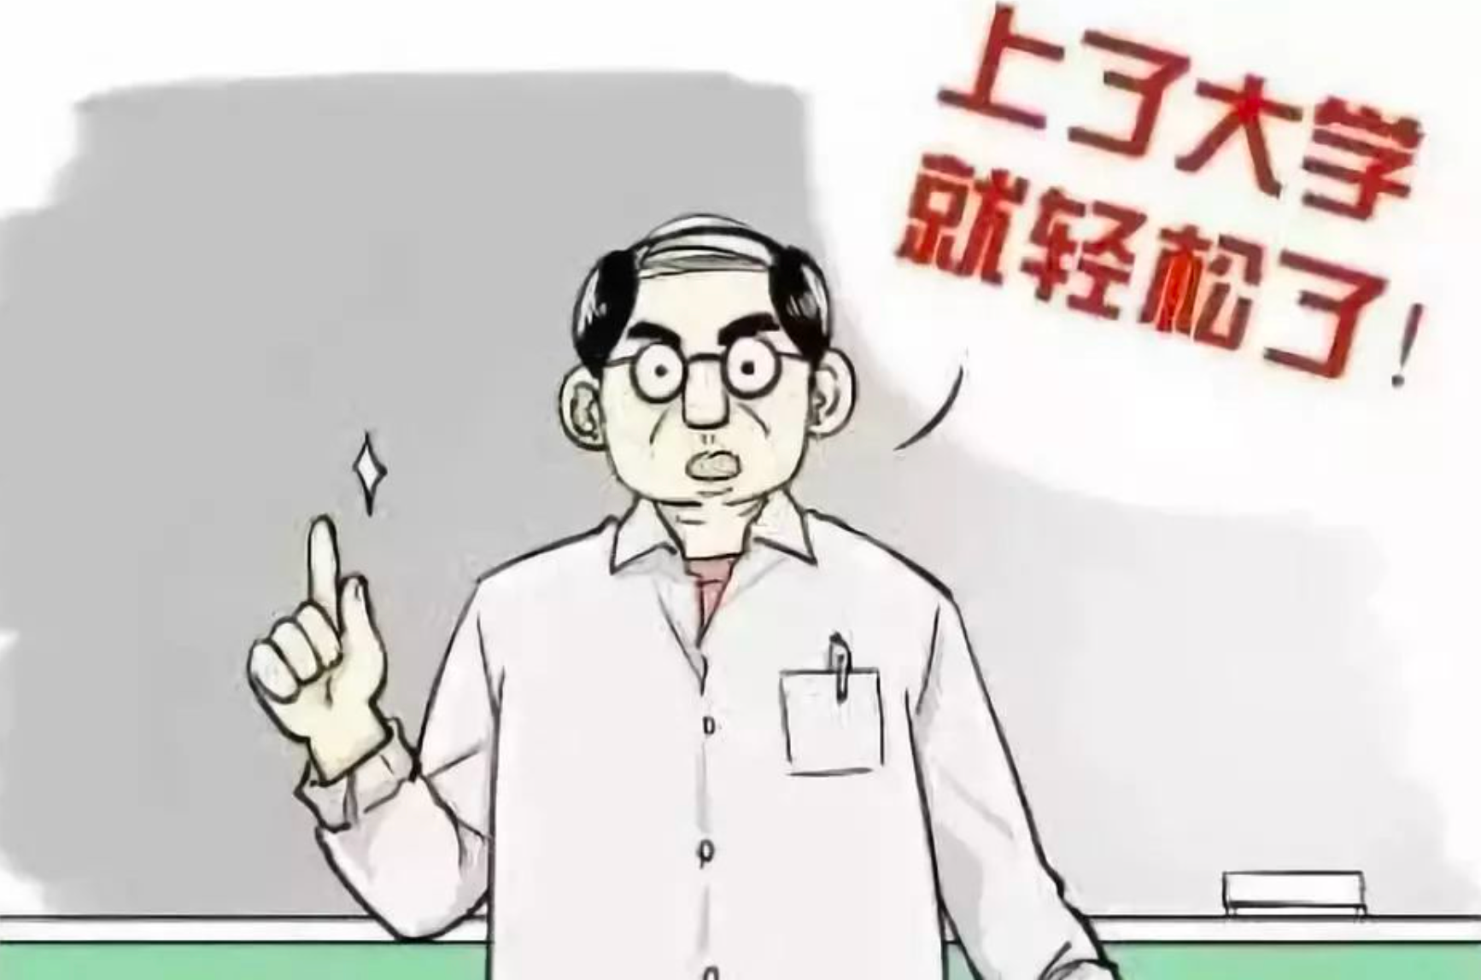

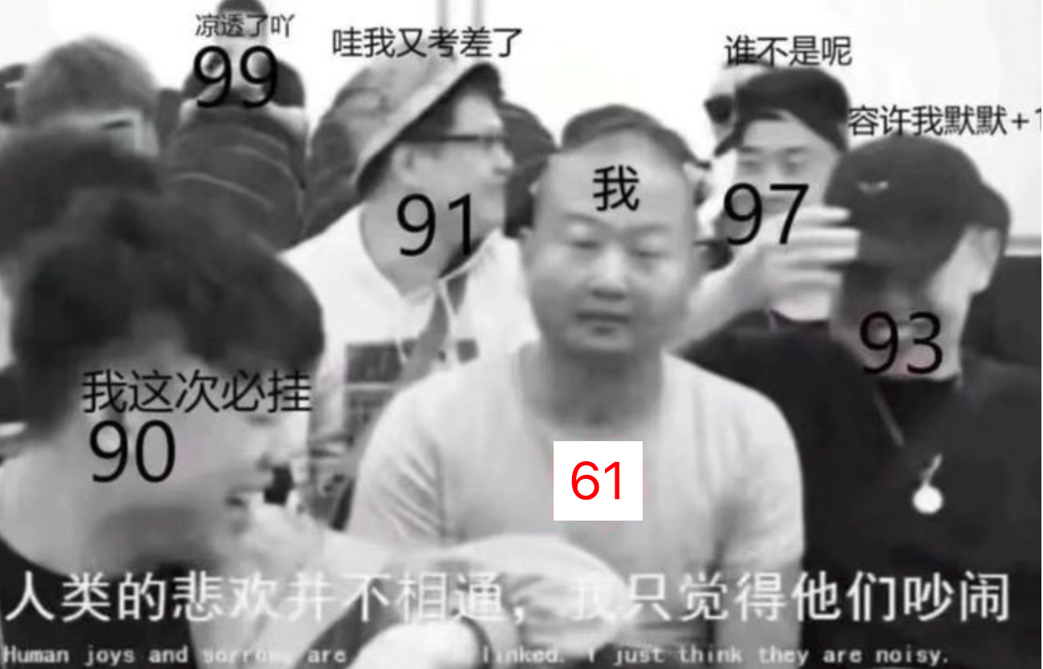

02
“上了大学就轻松了”
谎言
同辈压力
现状
Notes:
[click]一个常见的关于大学的谎言是：“上了大学就轻松了”。当你在高中学累了的时候，父母和老师可能会对你这样说，给你希望，告诉你，咬紧牙关坚持下去，到了大学就不累了。
这句话对不对呢？这要看怎么解释了。如果目标是拿到大学毕业证，那只需要每门课60分以上，确实很轻松。但很多时候
[click]，大学的压力来自于同辈压力，身边的人互相竞争，原本60分及格就行了，现在大家已经觉得80分是个无法接受的分数了。另一方面，大学的学习节奏快，没有人帮你把知识点消化整理后再喂给你，也很少有配套的教辅书，所以会学得很累，这也是大学的压力之一。
[click]所以，开学不久之后，新生经常会说：还是让我回高三歇一会儿吧。
这里再补充一个小故事：前几个月我参加线性代数考试的期末监考，另一个监考老师刚好是我大一时教我线性代数的老师，我们就在一起聊，老师指着下面正在考试的学生说，你看他们现在大一，是最轻松的时候，只需要把这几道题做完，就可以得到快乐；再过几年，他们就需要考虑未来去向，需要为生活发愁，那个时候就不轻松了。这样看来的话，高中才是最轻松的，只需要把高考一件事做好就可以了。但是人总要面对复杂的社会环境，这也是没办法的事情。

Slide 11
02
“大学的生活丰富多彩”
01
02
03
高中状态
梦中的大学
实际的大学
学习
丰富多彩
学习为主
每天都在学习
每天都在做题
简单枯燥乏味
与学术大师交流
图书馆静谧的午后
紫操上挥洒汗水
情人坡共赏晚霞
本科生的主业是学习
毕业的要求是学分
与社会接轨的学习
丰富多彩的业余生活
Notes:
我们再来看第二个错误期待：一个深藏在某些同学心中的想法是：大学生活是丰富多彩的。尤其是有些同学，觉得自己高中被应试教育毒害，到了大学，有一种报复性心理，凡事都要和高中反着来，认为大学应该疯狂发展爱好，补偿高中受的委屈。
[click]他们的高中，每天都在学习，每天都在做题，难免觉得这样的生活简单枯燥又乏味。从一些文学作品和影视作品中，他们对大学有了一些期待，
[click]幻想梦中大学的丰富多彩的生活，在那里，可以每天与学术大师交流，中午在图书馆度过静谧的午后，下午在紫操挥洒汗水，晚上在情人坡与另一半共赏晚霞，多么惬意的生活。于是，这梦中的大学就成了支撑他熬过高三的精神支柱。
[click]可是等他们真的体验了大学生活，发现实际大学生活还是以学习为主，因为本科生的主业就是学习嘛，毕业的唯一要求就是学分。这时候，他的精神支柱坍塌，就会产生悲观甚至极端负面的情绪。
那么，我说“大学生活丰富多彩”是错误的期待，是不是意味着大学就和高中一样枯燥呢？其实也不是的。
[click]虽然大学依然是以学习为主，但是高中的学习主要是为了解题，为了考试；而大学的学习，很多课程是与社会很贴切的，与大家未来的工作息息相关。同样叫学习，内涵不同。大家以后上课了就能体会到。
学习之外，大学也有丰富多彩的业余活动，刚说到的那种丰富多彩的生活是存在的，但不是主要内容。其实，大家想一想，如果小说主人公一天花五个小时做完了两门课的作业，再花一个小时去和同学打球，那小说里会着重写他是怎么写完作业的，还是会写他打球过程中发生的各种事情呢？那肯定是后者占的篇幅更大。这算一种选择偏差，因为学习经历不好描述，所以大家看到的都是描述课余生活的场景。但实际上，那些课余生活不是大学的主菜，而是甜品，不能代替主食。

Slide 12
03
如何拥抱大学生活
Notes:
前面讲了大学生活有什么特点，哪些对大学的期待是不切实际的，那接下来我们看看如何拥抱大学生活。

Slide 13
03
拥抱大学生活
01
02
03
04
适应
利用
成长
成熟
适应学习节奏
利用大学资源
不负春光，野蛮生长
破茧成蝶，走向社会
第一学期专心学习
确保扎实的基础
了解自身水平
大学老师的研究平台
大学学历的实习优势
目标：保研出国工作?
大胆探索，审慎决策
把填空题变选择题
时间会回答成长
成长会回答梦想
梦想会回答生活
生活回答你我的模样
Notes:
[click]我认为，要拥抱大学生活，首先需要适应大学的学习节奏。建议第一个学期专心学习，一个是为后面的学期打下扎实的基础，另一方面，也是了解自身的水平。如果第一个学期拼尽全力只有七八十分，那再花时间去追求丰富多彩的大学生活就不切实际，没有足够的时间投入可能会挂科甚至退学；如果第一个学期轻轻松松就得到了九十多分，那可以考虑后面的学期去探索大学生活的更多方面。
[click]适应了之后，要充分利用大学、尤其是清华大学提供的资源。清华校园里有很多高水平老师，借助他们的研究平台，你可以有更广阔的视野和更长远的发展；清华的学历也会让你在申请实习时有学历优势，在中国，所有招聘的人看到清华都会高看两眼的。可以利用这一机会，去一些大公司实习，了解自己未来的工作状态以及技能需求。
[click]这里所说的成长，就是利用大学资源的过程了。成长要找到目标，需要考虑毕业之后的去向，保研出国还是工作？对于这个问题，我觉得应该大胆探索，审慎决策，把填空题变成选择题。什么意思呢？未来规划这种事情，一个人闷着头想，就容易把这个问题看做填空题，忍不住展开想象的翅膀开始发挥。而大家根据高中的做题经验应该能感觉到，填空题的背后，答案都是分点给分的，累死累活写一大串文字只能得一两分辛苦分，写到了关键点才有分。所以，本质上它就是选择题，只是选项没有直接给你，需要你自己去挖掘。怎么挖掘可能的选项？我觉得，可以在学习之外，抓住一些机会和他人交流，比如校友访谈、比如一些活动的嘉宾、比如学生会科协团委里面的学长学姐、比如参加社会实践去了解社会上的清华人是什么样子。 “日光之下无新事”，你未来可能要走的道路，清华的学长学姐们都走过。多和一些人谈一谈，你就能了解到这些可能的选项，再根据自己的情况进行选择。
[click]成长之后，那就是丰收的季节了，一切顺利的话，同学们将破茧成蝶，走向社会，从青涩走向成熟。你们毕业时会成为什么样的人？我不知道，但是，时间会回答成长，成长会回答梦想，梦想会回答生活，生活回答你我的模样。让我们一起去见证吧。
这一页就是我认为的比较理想的拥抱大学生活的方式。

Slide 14
03
大学：高中与社会的过渡期
阶段
高中
大学
社会
主要沟通工具变化
QQ
微信
邮箱
公务
对接
主要社交关系变化
好朋友
朋友
Notes:
我在过去一年的观察中发现了一个有趣的现象，这里也跟大家分享一下：
[click]大学可以看作是从高中到社会的过渡期，这三个阶段在时间轴上有递进关系。
[click]相对应地，这三个阶的主要沟通工具也很具代表性：高中生主要用QQ，大学生主要用微信，而在社会上人们主要用邮箱沟通。
[click]沟通工具的变化背后，是主要社交关系的变化。高中的主要社交关系是年轻的好朋友，所以QQ有很多绚丽的功能，聊天框还可以设置字体和气泡；大学的主要社交关系是逐渐成熟的朋友们，人在长大，朋友关系也在变淡，所以微信比QQ更正式，界面简单朴实；到了社会上，人们的主要社交关系是与合作伙伴的公务对接，只是处理公务，不必向他们展示私人生活。这时候，邮箱邮件交流更多。你只需要知道一个人的邮箱地址，就能给他发送邮件，而不用像微信一样加个好友才能发消息。
每一个阶段有每个阶段的特点，据我观察，如果一个人在大学里用QQ的时间远大于用微信的时间，那很可能说明他没有适应大学生活，还没从高中模式转变过来。
所以，拥抱大学生活，从用微信开始，每天至少打开一次，看看有哪些通知。

Slide 15
04
清华专属心态调整
Notes:
以上是通用的大学心态调整方法，放在任何一个大学讲都基本适用。但清华有它的特殊性，大学特殊，同学也特殊，因此，非常有必要讲一讲清华专属的心态调整方法。

Slide 16
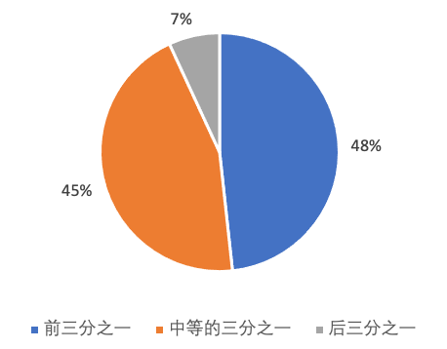
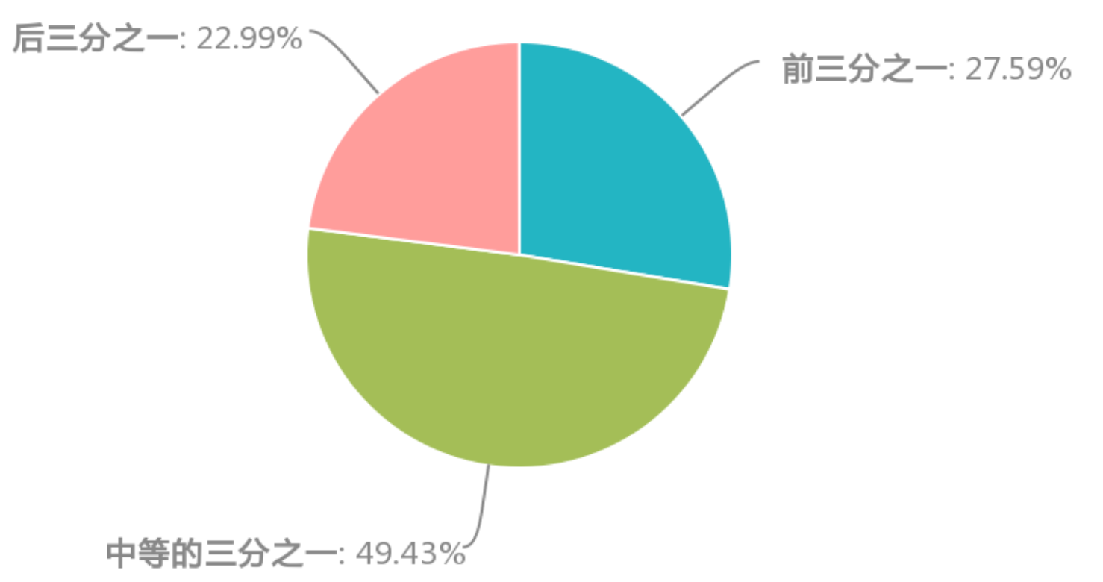
04
自我认知及心理预期
刚入学
请填写问卷
自信心变化
大一结束
Notes:
[click]我们首先来做个调查，请大家扫描这个二维码，填写一个简单的问卷。这个二维码与第一页上的二维码是一样的，没填的同学可以抓紧时间填写。记得输入学号密码登录，为了防止非清华同学混入，我使用了清华内部的问卷系统。给大家三分钟时间时间填写问卷吧。（演示者视图直接计时） 好，填问卷的时间结束，我们来看看大家填写的结果。 实际上，我们都知道，只要有排名，只有三分之一的人能在前三分之一。
[click]这个实验，我在六月份对软院零字班的同学做过，我们看看，大一结束的同学的心态，与大家的心态有什么变化呢？啊，认为自己会在前三分之一的同学明显变少了，xxx 在清华待了一年之后，整体的自信心有了显著下降。
[click] 这也是预料之中的事情了，一位清华同学，他在刚入学时是踌躇满志、意气风发的，然而，大学四年，他的自信心会逐渐下降，因为他不断地发现身边的人比他优秀，不管他多么努力，总有人做得比他更好。直到毕业，这种折磨才得以结束。换到工作环境之后，他的自信心开始回涨，因为他发现自己也还是挺厉害的，比身边的同事要强一些。
这条曲线的后半段没什么负面影响，要命的是前半段，本科期间自信心不断地在下滑，会让一个人长期处于负面情绪中，长此以往带来很多麻烦。清华专属的心态调整，主要就是缓解这种负面情绪带来的影响。

Slide 17






04
自我认知及心理预期
Set your course by the stars, not by the lights of every passing ship. 星辰指路，杂光无扰
you
goal
fellow A
摆正心态
来大学是为了成长，不是为了展现能力
成长肯定会经历挫折，做好心理准备
fellow B
设立合理的目标
不要与其他人横向比较（差别太大），要与自己纵向比较（与昨天相比，是否有进步）
不合理的目标：我要冲到前三分之一
合适的目标：我这学期要学完xxx这本书
达成目标的积极反馈
Notes:
怎么调整心态呢？我送给大家一句我很喜欢的话：
[click] xxx 后面的中文是我随便翻译的。这句话的单词大家应该都认得，唯一困惑的可能是这个course，它不是课程的意思，是航线的意思。就是说，你要用恒星来作为指路的方向，因为恒星的方向是不变的。你不能被每一艘过往的航船的光带偏了。这句话可以用一个公理来说明，那就是：
[click]两点之间线段最短。这是一个简单的数学公理，却也是一句深刻的人生哲理。假设你是粉色的小船，你的目标就在那里。第一天，你看到这个绿色的同伴，羡慕他的学习成绩好，于是朝着他的方向改变了航程；第二天，你看到这个棕色的同伴，羡慕他的人脉广，社会工作做了很多，于是又朝着他的方向改变了航程；如果你清醒得足够早，可能意识到了自己偏离了航线，可以调整回来；有些人可能一直没有清醒过来，一直在被过往的船只干扰，最后匆匆毕业，光阴虚度。从这幅图中，你可以看出，每个人的起点和终点都不同，只有明确了自己的目标，才不会迷失方向。因此，希望大家都能找到自己的目标，坚定地走下去。对于没有方向的船来说，所有的风向都是逆风。
[click]大家在制定目标之前，我希望大家摆正心态，大家来读大学是为了有所成长的，不是为了展现能力的。成长必然就会经受挫折，要做好心理准备。
[click]只有摆正了心态，才能设立合理的目标。一个目标是否合理，取决于它是否涉及与他人的横向比较。进入清华的人差别很大，有人是高考生，比较均衡；有人是竞赛生，偏科；有人是体育艺术特长生，拿奥运会金牌的那种。 要跟特长生比体育，跟竞赛生比专业，跟高考生比综合，那真是难为自己了。跟别人比没有意义，有意义的是与自己纵向比较，相比于昨天，是否有了进步。
比如说，一个不合理的目标的例子：我这学期结束之后的排名要冲到前三分之一。这个目标与他人相关，涉及与他人的横向对比，是很危险的。如果所有人都想争成绩前三分之一，只有三分之一的同学能够达到，剩下三分之二的同学都会伤心并且失去信心。你有把握自己一定是前三分之一吗？何必要让自己承担风险呢。我认为，一个合适的目标可以是：这学期要学完一本书，学会一项技能，学完几门课之类的目标。这类目标，只需要个人的努力，不涉及到竞争，可行性高，能够获得达成目标的积极反馈。（不讲：那么同学之间只有畸形的竞争关系，同学、朋友、恋人关系将不复存在。那不是大学，那是养蛊场。正常的心态，成绩和排名不是去争的，是自然的结果。你努力了就够了。）

Slide 18
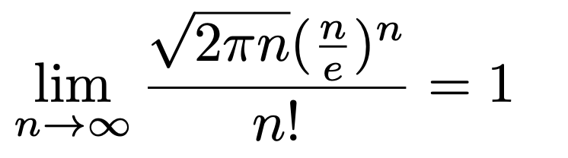
04
日常学习，不耻上问
在高中
你是最靓的仔，同学（甚至老师）有问题都来问你，你习惯于帮助别人
老师上课问的问题你不屑一顾，答案早就烂熟于心
课本上的知识看看就懂，自己推个微积分定理也没问题
在大学
没人来问你问题。同学不需要你帮助，反而是你需要别人帮助
无论老师问什么，总有某个角落里的同学与老师对答如流、谈笑风生，而你一脸迷茫
一道微积分作业题就困住一整天
怎么办
不耻上问，对老师助教“死缠烂打”，对同学真诚求教（非卖弱语气）
来大学是为了成长，不是为了展现能力
该问就问，不要“浪费时间”在难题上
Notes:
上面我们讲了如何端正心态，现在我们讲具体一点的：在日常学习中，要不耻上问。
[click]在高中，大部分同学都是学校里最靓的仔，同学（甚至老师）有问题都来问你，你习惯于帮助别人。老师上课问的问题你不屑一顾，答案早就烂熟于心，一副世外高人的样子。
[click]可是，到了大学，你发现，没人来问你问题，同学不需要你帮助，反而是你需要别人帮助。更可气的是，无论老师问什么，总有某个角落里的同学与老师对答如流、谈笑风生，而你一脸迷茫，都没有办法淡定地听课了。
[click]怎么办？我告诉你们，要不耻上问。我们语文课上学过不耻下问，可是别说不耻下问了，如果连不耻上问都做不到，那还怎么进步呢？这里的上，包括老师助教，也包括在某一方面比你厉害的同学。对老师助教可以死缠烂打，课间休息的时候可以问，下课后可以问，还可以去老师办公室问。但是这个“死缠烂打”有双引号，比如去办公室找老师之前，最好征得老师同意。清华老师都很忙，不一定在办公室，也不是全天都能答疑。如果是对同学求教的话，语气要真诚。不能上来就发一个膜拜的表情，还说“不懂就问，这题怎么做？我太菜了。” 不懂就问是夸别人的，怎么能自己用呢，就像不耻下问一样，你不能对别人说，我不耻下问，请教你这个问题吧。
我把前面那一页的这句话又抄过来重复一遍了：来大学是为了成长，不是为了展现能力。不管是不耻下问，还是不耻上问，核心就是问。就像韩愈在《师说》里面说，生乎吾前，其闻道也固先乎吾，吾从而师之；生乎吾后，其闻道也亦先乎吾，吾从而师之。吾师道也，夫庸知其年之先后生于吾乎？拜师与年龄无关，问问题也和学识无关。你只是想要解决一个问题，为什么会感到羞耻呢？

Slide 19
04
遇到困难，积极求助
重复的游戏操作也让他感到枯燥。“这鼠标我都点了几千次，每次都是一个手感，有什么意义呢？” 但即便如此，他还是不愿意退出游戏界面。他知道，游戏界面一旦关闭，他又免不了陷入痛苦和自责，为什么又玩了这么久？为什么又没做正事？
“不行！”父亲的语气急促且坚决。接着，电话那头传来不断的责骂声，“你知道退学了会有多丢人吗？”“你肯定是打游戏打多了，绝对是你不努力！”
在高中
你是班主任的掌上明珠，是“清华苗子”，老师围着你转
在大学
你是普通的一名清华学生
班主任有自己的科研，辅导员有自己的学业，没人围着你转
怎么办
没人围着你转，但是主动求救会有人帮忙
上策：遇到困难积极求助
（学习不懂，有小班辅导，有答疑坊；焦虑抑郁，有心理咨询……）
中策：闷头死磕，不与人交流（成则成已，不成则危）
下策：自暴自弃
（只有等到期末出成绩了，才会有班主任辅导员发现，已经晚了）
不是不努力，而是发现不知道如何努力。
遇到这种情况，一定要积极求助！
Notes:
如果无法做到不耻上问，那大学会过得艰难。所以我们再看看，如果真的过得很艰难，要怎么办。我们还是先对比大学与高中的状态。
[click]在高中，你是班主任的掌上明珠，是“清华苗子”，老师围着你转。因为你是他的绩效啊，对吧。
[click]可是在大学，你发现你只是一名普通的清华学生。虽然你也有班主任，但是这个班主任和高中班主任完全不一样，一个学期你见不到几次班主任。你见得更多的是辅导员，一个类似班主任的角色，但后来你会发现，辅导员也是学生，也有自己的学业。所以，没有人围着你转了，没有人每天关注你的状态。
[click]那怎么办呢？现实情况是，虽然大学里没人围着你转，但是你主动求救还是会有人帮忙的。上策是遇到困难积极求助，比如学习不懂有学习与发展指导中心的答疑坊、小班辅导等资源，焦虑抑郁的话，学校有提供心理咨询服务。 如果你不愿意积极求助，那只能采取中策，遇到问题自己闷头死磕，不和别人交流求助。这种情况下，熬过来了还好，熬不过来那就危险了，就容易转变成自暴自弃。那就只有等到期末出成绩了，班主任辅导员才知道你需要帮助，这时候已经晚了。 情况再恶化下去，可能就要被退学了。
[click]这种情况也不少见，比如这里就是对一位从清华退学的同学的采访，xxx，父亲对此的看法是，同学一定是打游戏打多了，都是万恶的游戏惹的祸。 其实，玩游戏有两种，一种是主观玩游戏（就是喜欢某一个游戏），一种是被动玩游戏（听不懂，只能靠玩游戏打发时间），需要区分。 真的喜欢一个游戏，合理规划娱乐时间还可以拯救；如果游戏只是逃避学习生活的地方，禁了游戏，还能找到千千万万种逃避的方法，治标不治本。
[click]案例中这位同学的情况，并不是不努力，而是发现不知道如何努力。遇到这种情况，一定要积极求助！学校里有很多人可以帮你的。

Slide 20
04
遇到困难，及时求助
学校各部门有ddl，过了时间就没有这个选择了
e.g. 家庭突发重大变故，无心上课，导致要挂科了。
上策：在学校规定的退课时间，自行退课
中策：在考试之前，申请缓考
下策：直接记挂科
不想上的课及时退课
上策：在补退选第一阶段自行退课
中策：保持邮件沟通顺畅，在网络学堂登记联系方式，等老师联系并提醒中期退课
下策：老师联系不上人，直接记挂科
了解学校的政策及时间规定，合理安排
一失足成千古恨
不留意则可能挂科甚至退学

Slide 21
04
保持健康心态的三件法宝
记录一次受打击的经历
经历一次打击，让你意识到：能考上清华都是侥幸，接受的毒打才是人生。
高考失利（压线录取），抓狂的作业题……
记录一项获得的成就
获得一项成就，让你意识到：我不是一无是处，我有机会迎头赶上。
体育锻炼带来的体能进步，课堂上一次获得老师表扬的成功发言……
拥有一个宣泄情绪的树洞
建造一个树洞，让负面情绪有疏导途径
日记、高中好友（能哭一顿的地方）
（排泄负面情绪，且不污染环境）
树洞这种说法是来源于一个童话故事《皇帝长了驴耳朵》，里面讲的是有一个国王长了一对驴耳朵，每年都会有不同的理发师来给他理发，但是因为每个给他理发的人看到他的驴耳朵都会忍不住告诉别人，之后就被国王恼怒杀掉。这天有一个理发匠理发后不想被杀掉，就努力地不去将这件事告诉别人，但是秘密藏在心里十分辛苦，都快要憋不住时了，就跑到山上对着一个大树洞说出了这个秘密。顿时就觉得一阵畅快，而理发匠就保住了性命。
Notes:
清华专属的心态调整方法到这里基本结束了。最后送大家保持健康心态的三件法宝。
[click]第一件法宝，是记录一次受打击的经历，它可以是高考失利、压线录取，也可能就是一次让你抓狂的作业题。把这次经历记在心里，告诉自己：能考上清华都是侥幸，接受的毒打才是人生。在自己飘飘然的时候，这份经历能够及时提醒你，不要骄傲大意。
[click]第二件法宝，是记录一项获得的成就，它可以是体育锻炼带来的体能进步，可以是英语分级考试的成绩，课堂上一次获得老师表扬的成功发言。它可以小到不足为外人道也，但是它可以让你意识到，自己也不是一无是处，虽然身边的人都很强，但是我还是有机会迎头赶上的。这样，在自己灰心丧气的时候，这份经历能够及时提醒你，不要妄自菲薄。
[click]第三件法宝，是拥有一个宣泄情绪的树洞。
[click] 树洞的说法来源于《皇帝长了驴耳朵》这个童话故事 xxx
树洞的意义，就在于它是一个隐秘的、私人的情绪宣泄的渠道，能够疏导负面情绪。它的具体形式多种多样，有人通过写日记来宣泄情绪，那他的树洞就是日记；有人喜欢跟高中好朋友吐槽一顿，那好朋友就是他的树洞。总之就是找一个能哭一顿的地方，能排泄负面情绪，哭一顿之后，一些事情就过去了，也不会污染环境。

Slide 22
目 录
01
大学与中学的不同
02
对大学的错误期待
03
如何拥抱大学生活
04
清华专属心态调整
Notes:
回顾一下，本次讲座，我们了解了大学与中学的不同，介绍了常见的对于大学生活的错误期待，概述了如何拥抱大学生活，还重点分析了清华专属心态调整方法。希望这次讲座能够对大家即将开始的清华生活有所帮助，也欢迎大家扫描右边的二维码，关注乐学公众号，里面有很多帮助大家学习的资源。

Slide 23
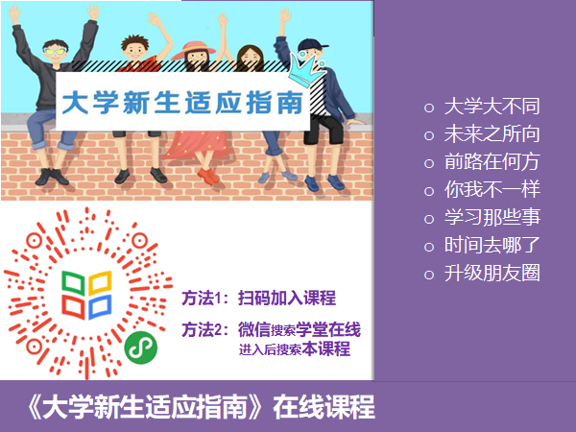

Q&A?
微信扫码
填写讲座反馈
Notes:
好，我们本次讲座就到这里结束，希望今天讲的内容对大家有所帮助，祝大家都能收获自己想要的大学生活！

